Slide 1
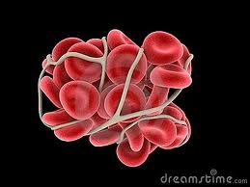
Trombose Venosa Profunda
Elisa Souza
Lygia Silveira
Solange Amorim

Slide 2
Trombose Venosa Profunda
Lancet 2005; 365: 1163-74
Medical University of Vienna, Departmente of Internal Medinice I, Währinger Gürtel 18-20, 1090 Vienna, Austria
Professor Paul A Kyrle

Slide 3
Estratégia de busca e critério de seleção
Pesquisa realizada com arquivos dos sites: National Library of Medicine (PubMed), The Cochrane Libary, MEDLINE, e AMEDEO.
Palavras-chave utilizadas: “deep vein trombosis”, em combinação com termos como “prevention”, “diagnosis”, “treatment”, “pregnancy”, “cancer”.
Foram selecionados artigos publicados recentemente, de relevância

Slide 4
Introdução
Cirurgia, trauma ou tempo prolongado no leito
TVP
Trombose: pode ocorrer em qualquer parte do sistema venoso (> frequência nas veias profundas das pernas)
Maior problema → embolização pulmonar (pode ser fatal)
TVP e suas sequelas podem ser evitadas
Espontânea

Slide 5
Introdução
Foco do seminário: TVP das pernas, com ênfase nas novas estratégias diagnosticas e terapêuticas
Abordagem do tratamento em grupos específicos de pacientes: mulheres e pessoas com câncer

Slide 6
Epidemiologia
Dados provenientes de estudos de sobre pacientes sintomáticos (basicamente);
População em geral: 0.5 por 1000 pessoas em um ano;
Doença rara em crianças menores que 15 anos;
Incidência cresce com o avanço da idade;
1.8 por 1000 em pacientes entre 65 a 69 anos;
3.1 por 1000 em pacientes entre 85 a 89 anos;
2/3 da doença causada pelos fatores de risco: cirurgia, câncer, imobilização;

Slide 7


Epidemiologia
Adultos negros: 0.69%;
Adultos brancos: 0.84%;
Estudo britânico: 25% em brancos e 22% em negros;
Prevalência na população asiática é baixa;
Risco ligeiramente maior para em relação a ;
Incidência para o primeiro episódio de trombose:
1.3 por 1000 para homens
1.1 por 1000 para mulheres

Slide 8
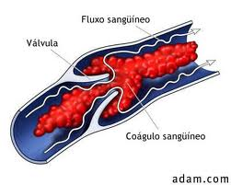
Fisiopatologia
Dano na parede do vaso
Virchow, 1856 Alterações no fluxo
  Hipercoagulabilidade

Slide 9
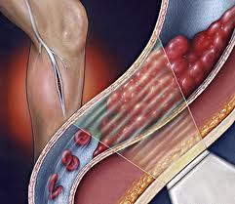
Fisiopatologia
Fios de Fibrina
Se formam normalmente nas válvulas das veias da panturrilha e avançam para as veias proximais;
Trombos
Glóbulos Vermelhos
Plaquetas

Slide 10
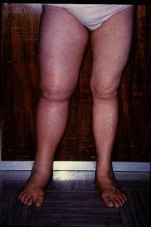
Fisiopatologia
Trombo estase aumento da pressão no capilar
pressão hidrostática pressão coloidosmótica
EDEMA
Extravasamento do líquido

Slide 11
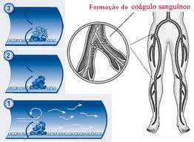
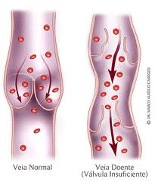
Fisiopatologia
Edema recente: trombose residual;
Edema de tempo mais prolongado: incompetência valvar.

Slide 12

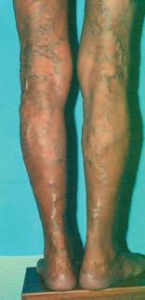
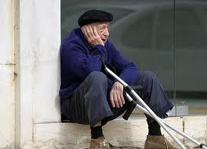
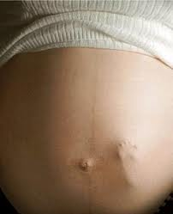
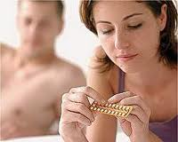
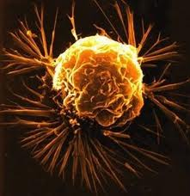
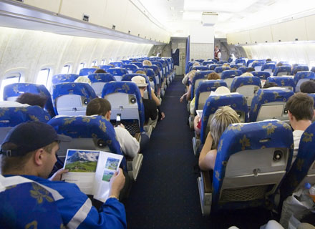
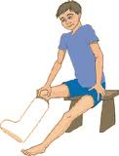
Condições associadas com aumento do risco TVP

Slide 13
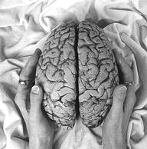
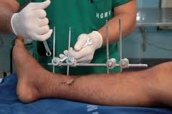
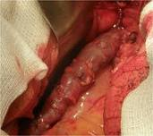
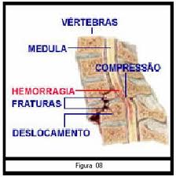
Fatores de Risco
Cirurgia: maior risco para cirurgia ortopédica, cirurgia vascular e neurocirurgia;
Trauma: lesões de coluna vertebral (62%), fratura pélvica (61%), fratura de perna (80%), gesso em membros (19%).

Slide 14
Fatores de Risco
Quadro agudo: IAM, insuficiência cardíaca, insuficiência respiratória, infecções agudas;
Outros fatores: Idade avançada, tempo prolongado no leito, episódio prévio de tromboembolismo;
Histórico de TVP: episódio espontâneo de TVP aumenta a probabilidade de 5 a 15%, com maior recorrência nos próximos 4 anos;

Slide 15
Fatores de Risco
Risco menor em pacientes com TVP no pós-operatório;
Agonista de anticorpo de fosfolípide:
Presença do agonista de anticorpo fosfolípide está presente em cerca de 5% dos pacientes com TVP.
Fator Lúpico, Agonistas de Cardiolipina, B2 glicoproteína I
Interagem
Proteínas plasmáticas nas superfícies

Slide 16
Trombofilia
Alterações genéticas cujos mecanismos são desconhecidos.

Slide 17
Trombofilia
Fator V Leiden: torna a proteína resistente à degradação pela proteína C ativada;
Fator II G20210A: região não traduzida do gene da protrombina aumenta do risco de TVP;
Deficiência natural de inibidores:
  Antitrombina é um potente inibidor de uma série de proteases da coagulação, e a ausência pode aumentar o risco de TVP em 8 x;
  Proteína C: a ausência aumenta o risco de TVP em 7x;
  Proteína S: a deficiência aumenta o risco de TVP em 8x;
Vitamina
K dependente

Slide 18
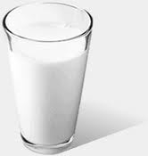

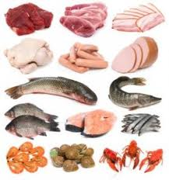

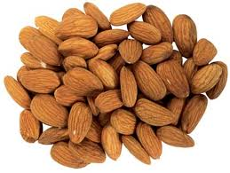
Trombofilia
Níveis altos de fator de coagulação: Fatores VIII, IX e XI;
Leve hiperhomocisteinemia: correlação gênica e ausência de cofatores vitamínicos (ácido fólico, vitamina B6, vitamina B12), está presente em 25% dos pacientes com TVP.
Vitamina K
Vitamina B12
Vitamina B6

Slide 19
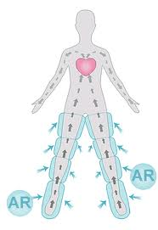
Prevenção Primária
Métodos físicos:
  Deambulação precoce no pós-operatório;
  Meias compressivas;
  Compressão pneumática intermitente;
  Método físico: paciente de baixo risco ou pacientes com contra-indicação de drogas anticoagulantes.
  Drogas anticoagulantes (heparina, antagonistas de vitamina K);
    Usado para pacientes com risco moderado-grave.

Slide 20
Diagnóstico
D-dimero (produto da lise da fibrina):
Alta sensibilidade
Rápido, simples, barato
Aumenta em: inflamação, cirurgia e câncer
em 7 dias: extensão do trombo em 2%

Slide 21
Diagnóstico

Slide 22
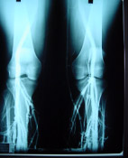
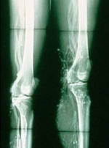
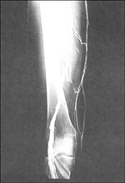
Diagnóstico
Flebografia contrastada:
  mais sensível (100%) e acurado método diagnóstico (“gold standard”)
  Especificidade 99%
  Invasivo
  potencial contraindicação

Slide 23
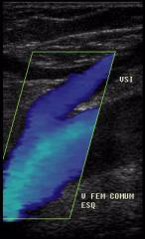
Diagnóstico
US com compressão:
  mais usado
  Sensibilidade 97% e especificidade 98% - (trombose proximal)
  Menos acurado em trombose distal – sensibilidade 70% e especificidade 60% (falso negativo e tratamento inadequado)
v. femoral e v. safena magna (coxa)

Slide 24
Diagnóstico – TVP recorrente
Dificuldade: semelhança entre síndrome pós-trombótica e TVP aguda
US: uso limitado
          Necessidade de encontrar novo segmento não compressível
Alta suspeita clínica + US Flebografia
Há demanda por estudos que utilizem RMN e TC como alternativas diagnósticas
anormalidades em veias proximais após 1 ano da 1ª TVP (em 50% pacientes)
necessidade de US anterior para comparação

Slide 25
Tratamento

Slide 26
Tratamento
Heparina de baixo peso molecular X heparina não fracionada
Dose-resposta mais previsível
½ vida mais longa
< risco de trombocitopenia imunomediada e osteoporose
  $: < tempo de internação e monitorização laboratorial
< ½ vida: útil em cirurgias que precisam de reversão rápida anticoagulação

Slide 27
Tratamento
Trombolíticos:
  uso sistêmico ou localmente
  < dor, inchaço, e previne a destruição das válvulas venosas
  > risco de sangramento
  devem ser utilizados:
    Tratamento de trombose em membros
    TVP de ileofemorais em pacientes jovens

Slide 28
Tratamento
Filtro de veia cava:
  Trombogênico
  Risco de recorrência 2x maior
  Utilizar:
    Pacientes com contraindicação ao uso de anticoagulantes
    Embolismo pulmonar recorrente (com anticoagulação)
    Hipertensão pulmonar trmboembólica crônica
      anticoagulante (se for seguro)

Slide 29
Tratamento – prevenção longo prazo
Antagonistas vitamina K (3 meses) + heparina (5 a 7 dias) = previne recorrência em 95% risco de sangramento severo em 1%
Monitorização de anticoagulação → tempo de protrombina (INR entre 2 e 3)
Tempo de utilização de AVK – TVP causado:
  Cirurgia: 3 meses
  Espontaneamente: 3 a 6 meses
    alto risco de recorrencia (anticoagulante lupico, deficiencia antitrombina, com mais de um episodio de TVP): indefinidamente

Slide 30
Tratamento – novas estratégias
Objetivo: reduzir risco de recorrência sem aumentar risco de sangramento
Grupo de pesquisa PREVENT:
  varfarina de baixa intensidade X placebo
  pacientes com tromboembolismo venoso espontâneo (receberam anticoagolação convencional por 3 meses)
  → após 4 anos: recorrência em 15% (placebo) e 5,5%, (varfarina)
    Hemorragia rara em ambos os grupos

Slide 31
Tratamento – novas estratégias
ELATE:
  varfarina de baixa intensidade X varfarina convencional
  Recorrência: 4,3% (W. baixa intensidade), 1,6% (W. convencional)
  Taxa de sangramento: 2% em ambos os grupos (na prática clínica não se deve aplicar)
    varfarina de baixa intensidade: boa opção para anticoagulação indefinidamente

Slide 32
Tratamento – novas estratégias
THRIVE:
  Ximelagatran não foi inferior ao enoxaparin, seguido de warfarina, na presenção de recorrência (2,0% X 1,5% em 6 meses);
  favorável: sangramento (1,3% X 2,2%) e mortalidade (2,3% X 3,4%);

Slide 33
Tratamento – novas estratégias
Outro estudo:
  Ximelagatran X placebo
  Inicio após 6 meses de anticoagulantes
  Após 18 meses: recorrência 12,6% (placebo), e 2,8% (ximelagatran)
    Sangramento raro em ambos os grupos
    Ximelagratan – adm. oral; não necessita de monitorização laboratorial (5 a 10%: aumento enzimas hepaticas)

Slide 34
Tratamento – novas estratégias
Outro estudo:
  Fondaparinux X enoxaparin, seguido de varfarina;
  3 meses: recorrência: 3,9% (fondaparinux) e 4,9% (enoxaparin e varfarina);
    Sangramento em 1%, em ambos os grupos.

Slide 35
Grupos específicos
Mulheres
Pacientes com câncer
Síndrome pós trombótica da perna
Trombose venosa profunda dos membros superiores

Slide 36
Trombose e as Mulheres
Contraceptivos orais, gestação e menopausa representam desafios no risco, diagnóstico e tratamento de TVP.
ACO aumentam risco de TVP em famílias com deficiência de inibidor natural: fator V de Leiden e fator II G20210A
20-30 x muheterozigotas fator V Leiden
16 x - mutação da protrombina
A terapia de reposição hormonal na menopausa representa 2-4 X risco maior e reincidência de TVP

Slide 37
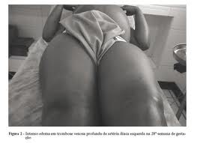
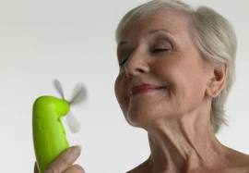
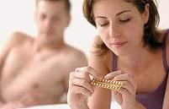
Trombose e as Mulheres
Gestação (2X) e puerpério (14X) risco da primeira TVP
A perna esquerda é mais afetada; cesariana tem risco >
Mulheres com trombofilia tem > risco na gestação
O diagnóstico de TVP gestacional é menos eficaz devido as características clínicas da gestante

Slide 38
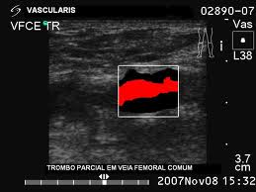
Trombose e as Mulheres
O diagnóstico de TVP gestacional é menos eficaz devido as características clínicas da gestante
Diagnóstico é feito clinicamente, histórico familiar e ultrassonografia é de escolha

Slide 39
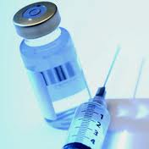
Trombose e as mulheres
Tratamento gestante: dose fixa, heparina de baixo peso molecular subcutânea ajustada pelo peso, deve-se interromper 24hs antes da cesária ou da indução de parto.
Recomeçar com dose < por 6-8 semanas depois

Slide 40
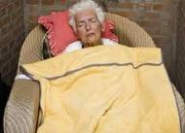
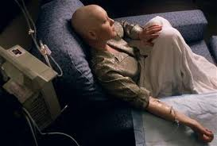
Câncer e Trombose
Risco de trombose é 2X > em pacientes com câncer
A incidência de câncer é >em pacientes com TVP espontânea do que as causadas por trauma ou cirurgia
O risco de TVP nesses pacientes é aumentado durante condições de risco, como imobilização, infecção, tratamento com drogas anti-neoplásicas, cirurgia e colocação de cateter venoso central

Slide 41
Câncer e Trombose
Tromboprofilaxia reduz incidência de TVP em 2-3X, mas a > dos eventos era assintomático/ veias distais
A TVP é aumentada em 30% em pacientes com cateter venoso central instalado; esse risco é < com a varfarina de baixa intensidade ou heparina de baixo peso
Tratamento: heparina de baixo peso em dose terapêutica por pelo menos 6 meses
Tromboprofilaxia secundária com antagonistas de vitamina K está associado com alto risco de sangramento e reincidência

Slide 42
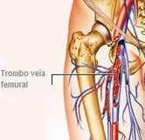
Síndrome pós trombótica da perna
Aumenta em 1/3 dos pacientes com TVP no terço proximal que receberam tratamento comum com anticoagulantes
Sintomas típicos: dor, inchaço, alterações pele
Alto risco de reincidência na perna ipsilateral

Slide 43

Síndrome pós trombótica da perna
Risco < nos tratados com drogas trombolíticas
Incidência de Sd. Grave é 8% após 5 anos
Pode ser reduzida com meia elástica abaixo do joelho de média compressão (30-40mmHg) por 2 anos

Slide 44
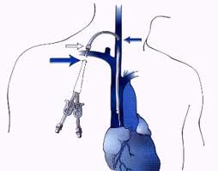
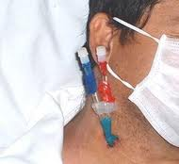
Trombose venosa profunda dos braços
Decorre de complicação após cateter venoso central ou compressão torácica entre a 1ªcostela e a clavícula; após esforço não usual ou sem razão definida
Pacientes com trombofilia tem risco > que usual
É complicada nos pacientes com embolismo pulmonar sintomático (8%), assintomático (35%)- ¼ em 2 anos
Sintomas: dor, edema e cianose na área

Slide 45
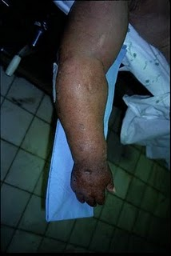
Trombose venosa profunda dos braços
Diagnóstico: ultrassonografia compressiva é de escolha
Tratamento: heparina de baixo peso molecular em dose terapêutica, cateteres removidos

Slide 46
Conclusão
TVP, consequente embolismo pulmonar e síndrome pós-trombótica são muito comuns
Surgimento trombo
          Profilaxia com baixa dose de anticoagulante é efetiva
Diagnóstico: US e flebografia
espontâneo
Cirurgia, trauma ou tempo prolongado no leito

Slide 47
Conclusão
25 % dos pacientes sintomáticos tem um trombo
Quadro clínico + D-dímero = descarta ou não TVP
Prevenção → heparina de baixo peso molecular seguida de antagonistas da vitamina K
    3 a 6 meses são suficientes para muitos pacientes

Slide 48
Conclusão
Deficiência de antitrombina, presença de anticoagulante lúpico, homozigose, ou TVP prévia → anticoagulação permanente
Pacientes com câncer → heparina de baixo peso molecular é mais efetiva que e tão segura quanto antagonistas da vitamina K
Risco de trombose:
  Porém: gravidez, uso de anticonceptivos orais e reposição hormonal → importantes fatores de risco
<

Slide 49
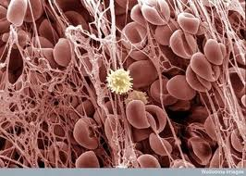
OBRIGADA!!!

